Slide 1

Acessibilidade e Comunicabilidade

Slide 2
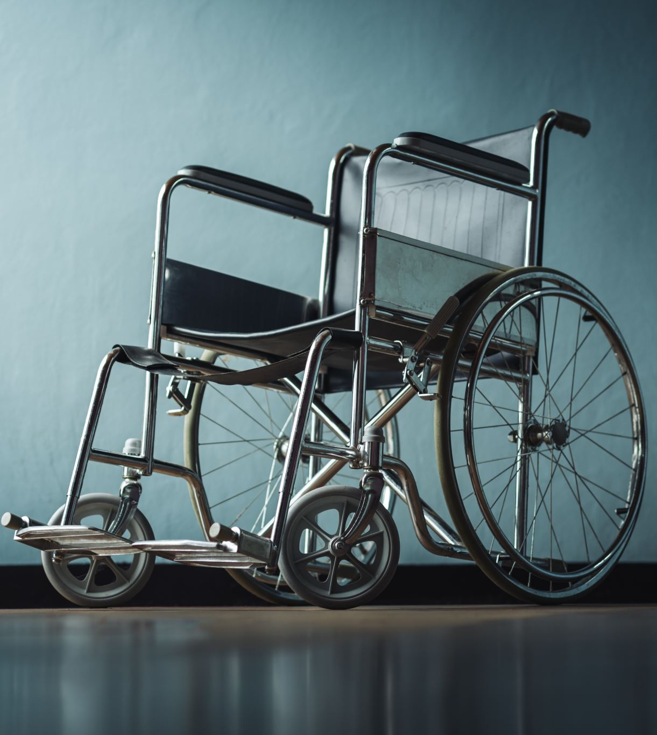
Acessibilidade
Acessibilidade refere-se à prática de tornar ambientes, produtos, serviços e informações acessíveis e utilizáveis por todas as pessoas.
Tem como objetivo garantir igualdade de oportunidades e inclusão para pessoas com diferentes tipos de deficiência e considerar outras características, como idade e condições temporárias.
No contexto da tecnologia, a acessibilidade envolve o design de sistemas, produtos e interfaces que possam ser facilmente percebidos, entendidos e utilizados por todas as pessoas.
Isso pode incluir recursos e ferramentas para adaptação das informações, uso de tecnologias assistivas e garantir a igualdade de acesso às tecnologias e serviços online.
Acessibilidade é um direito humano básico, promove a inclusão digital e beneficia a sociedade ao permitir a participação plena e contribuição de todas as pessoas.

Slide 3

Para identificar se um ambiente é acessível, basta verificar se uma pessoa com alguma limitação poderá ser capaz de realizar as mesmas funções de um usuário sem qualquer tipo de limitação.
O sistema permite a configuração de algum tipo de narrador?
O sistema permite a alteração das telas para alto contraste, e configuração de cores ideais para pessoas com baixa visão?
O sistema permite que o tamanho da fonte e dos ícones seja aumentado para facilitar a visualização?
O sistema permite comandos de voz, para que usuários com limitações físicas possam interagir com o sistema?
O sistema possui algum recurso que transforme texto em uma animação de libras?
O sistema permite configurações de alto contraste, para que pessoas com baixa visão sejam capazes de interagir com a interface da aplicação?
O sistema possui alternativas de interação, como disponibilizar um teclado virtual?

Slide 4
Comunicabilidade
Comunicabilidade é a capacidade de estabelecer uma comunicação eficaz entre usuários e sistemas.
Envolve a transmissão clara, compreensível e adequada de informações.
Visa facilitar a interação entre pessoas e sistemas, garantindo uma experiência positiva do usuário.

Slide 5
Comunicabilidade e acessibilidade na prática
Comunicabilidade:
Garantir uma comunicação eficiente entre o usuário e o sistema.
Considerar as necessidades do usuário e projetar uma interface que transmita informações de forma clara e compreensível.
Realizar testes de comunicabilidade para identificar possíveis problemas e melhorar a interação.
Inclusão:
Incluir pessoas com deficiência em todas as fases do processo de desenvolvimento.
Realizar avaliações qualitativas com participantes com diferentes limitações para identificar lacunas de acessibilidade.
Promover uma experiência positiva para todos os usuários, independentemente de suas limitações.
Acessibilidade:
Seguir padrões e diretrizes de acessibilidade para tornar o sistema acessível a pessoas com diferentes limitações.
Desenvolver interfaces que permitam o acesso e uso por parte de pessoas com deficiências físicas, visuais, auditivas, intelectuais, entre outras.
Utilizar ferramentas de avaliação e testes de acessibilidade para identificar áreas de melhoria.

Slide 6
Conclusão
https://fast.player.liquidplatform.com/pApiv2/embed/cee29914fad5b594d8f5918df1e801fd/d8a1b256563c83ffffd1b01749c10104?jsApi=true&&parentURL=#https://sequencial.grupoa.education/sagah/object/default/27328571

